Slide 1
Emna Magri
Ingénieur en mécatronique issue de l’école d’Ingénieurs de Carthage.
Formatrice ISTQB chez GOMyCode.
Certifiée ISTQB.
Emna.magri94@gmail.com
https://www.linkedin.com/in/emna-magri-ba8146146/
+21694395366

Slide 2

C’est qui GoMyCode??
Ecole de haute performance qui accueille des étudiants de différents âges et niveaux, afin de les accompagner pour améliorer leur connaissances en leur mettant sur la bonne voie pour commencer leur vie professionnelle.
Fondée en 2017, et a formé plus de 10000 étudiants dans plusieurs hackerspace à travers le monde tel que: Maroc, Algérie, France , Egypte, Bahreïn, Nigéria , Sénégal et cote d’ivoire.
Réussi à créer des associations avec pas moins de 100 partenaires des organismes privés et publics.
Son objectif est d’être un leader dans le monde en matière d’éducation et d’emploi.
S’est plongé dans le monde numérique afin de suivre l’évolution du monde et des nouvelles technologies dont le but est de déchiffrer ce que demandent les nouveaux métiers.
Elle donne la possibilité d’acquérir de nouvelles compétences et des connaissances et vous accompagner pour décrocher votre emploi.
Elle vise à développer sa communité sur l’échelle mondiale avec plus de 50 hackerspace à travers le monde en mettant l’accent sur les régions africaines et MENA, rendant ainsi l’éducation aux nouvelles technologies accessible à tous.
Emna Magri_ISTQB foundation level

Slide 3
Pourquoi choisir GoMyCode?
C’est une équipe qui a prouvé sa discipline et sa responsabilité envers ses étudiants.
Elle a développé des méthodes de travail et d’éducation de haute performances.
Notre objectif et de vous guider avec tous les moyens vers la réussite.
Vous êtes en sécurité, respecté et valorisé.
C’est une équipe sévère vis à vis la ponctualité avec l’avancement des taches et les délais.
Elle vous a offert une plateforme pour suivre l’avancement de notre cours, donner votre avis ou encore communiquer avec l’équipe GoMyCode.
Elle continue de s’améliorer en apportant les meilleurs technologies et offrant les meilleurs circonstances pour apprendre.

Slide 4
Comment se déroule la formation
Chaque cours (track) contient plusieurs chapitres (superskills) et un projet final (Lab PHASE) pour lancer votre portfolio.
Chaque superskill est composée de compétences et de multiple pratiques:
-les compétences: contiennent deux parties:
- Apprentissage.
-Evaluation: mini quiz.
-points de contrôle: projet de pratique à la fin de chaque chapitre.
-atelier: projet collaboratif.
-One to One: entretien questions/réponse.

Slide 5
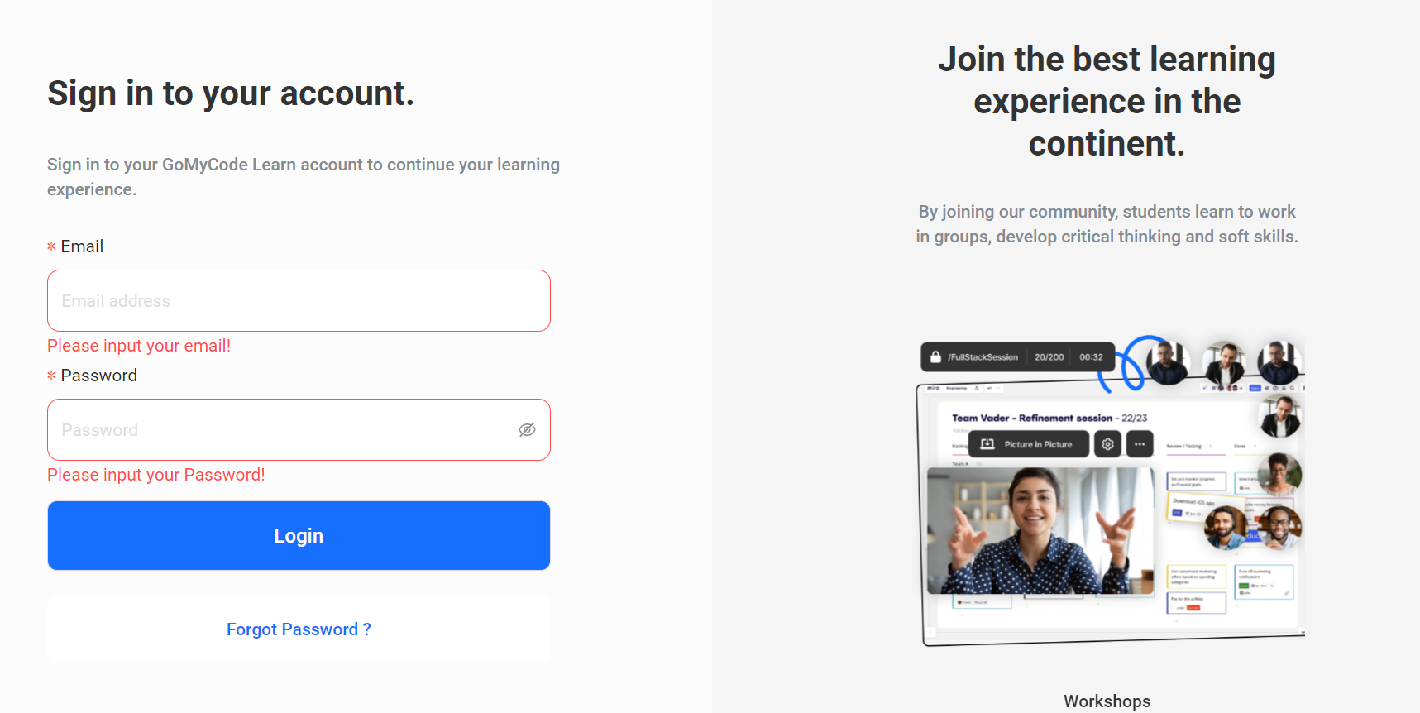
Plateforme étudiants

Slide 6
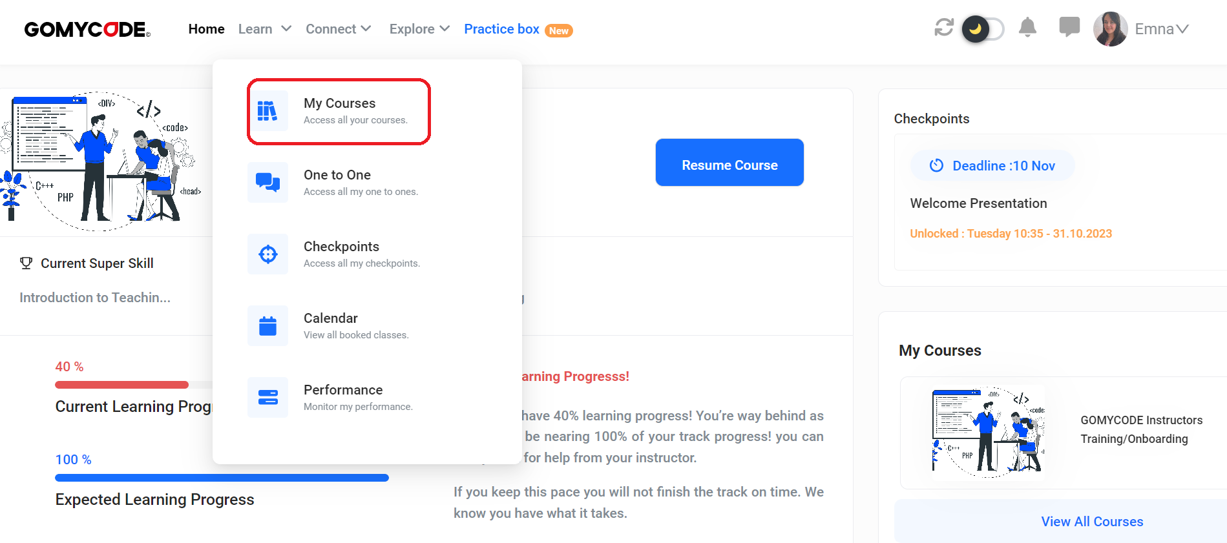
COURS

Slide 7
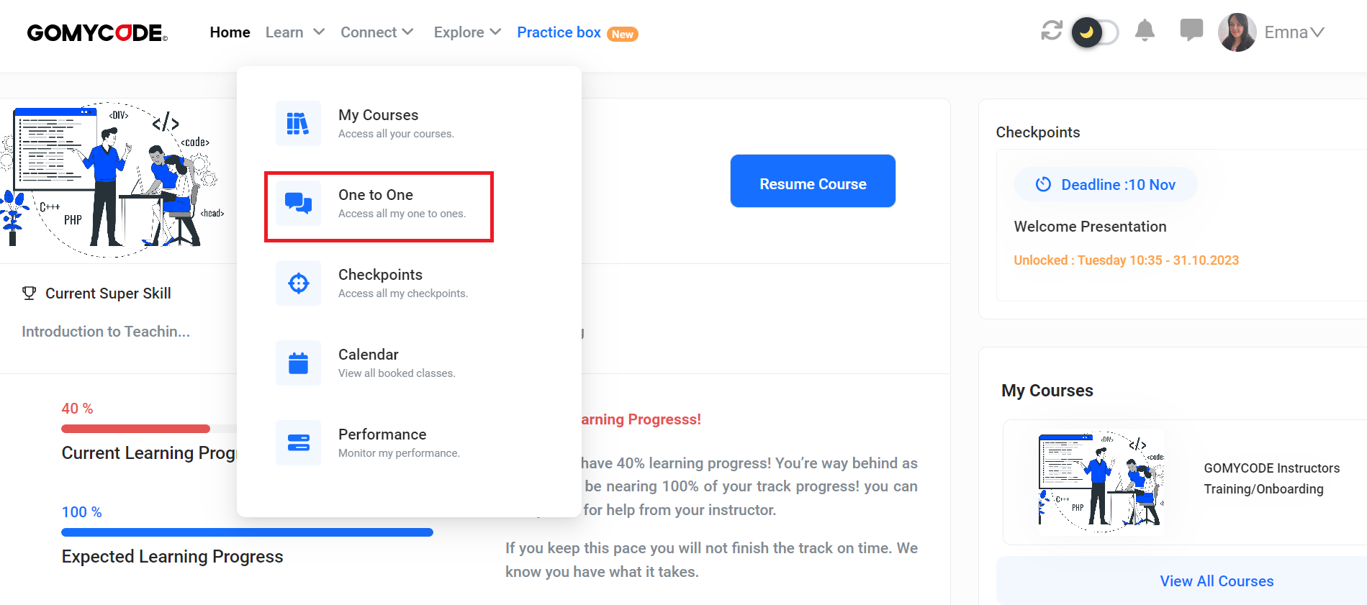
REUNION ONE TO ONE

Slide 8
One to One: entre l’étudiant et l’instructeur
1. L'étudiant réserve un rendez-vous en tête-à-tête sur la plateforme d'apprentissage. 2. L'étudiant et le professeur auront une réunion de 15 minutes maximum. 3. Le professeur corrige l'élève sur chaque réponse et lui explique brièvement tout ce qui le bloque. 4. L'instructeur détectera les faiblesses théoriques de chaque étudiant et prendra des mesures pendant la séance pour résoudre et éliminer toute erreur ou malentendu courant.

Slide 9
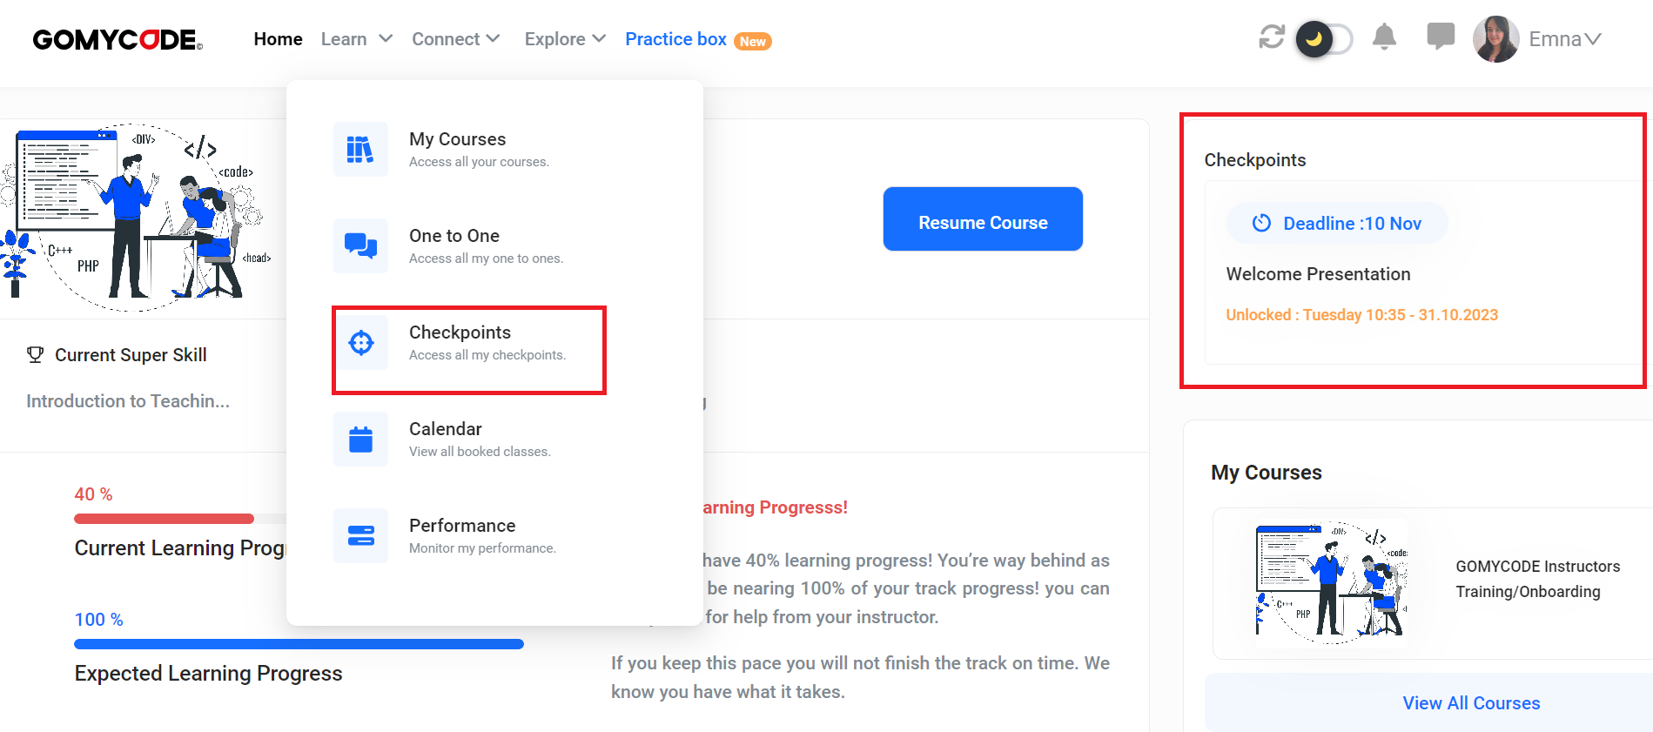
LES CHECKPOINTS

Slide 10
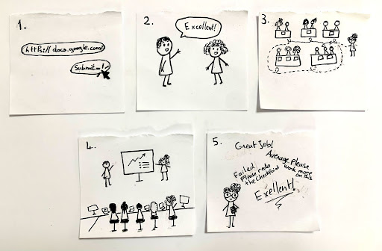
Point de contrôle et réunion point de contrôle
Le point de contrôle est le projet qui conclut une super compétence.
Notes:
1. L'étudiant soumet son travail dans les 3 à 7 jours suivant le début de la super compétence.
2. L'instructeur vérifie les points de contrôle et donne son feedback.
3. Lors de la dernière séance de la semaine, les élèves forment des groupes de deux ou trois (à chaque point de contrôle, les membres doivent changer et tourner) et discutent pendant 15 minutes de la manière dont ils ont trouvé leurs solutions. La comparaison ouvrira davantage d’options de solutions et explorera d’autres façons de penser ! cette Interactivité spécifique aidera les élèves à s'auto-évaluer et à s'entraider pour atteindre un objectif commun et ne pas se sentir seuls face à ce point de contrôle les
4. Seulement après cette discussion et les commentaires de l'enseignant. On corrige le point de contrôle en choisissant un binôme pour présenter son travail et l'expliquer à ses pairs. Pendant 15 minutes, on discutera cette correction.
5. L'instructeur note enfin la performance de son éleves. L'instructeur ferme le point de contrôle sur la Learn Platform.

Slide 11
Atelier
STAND UP meeting, l’atelier est dérouillé. On fixe l’objectif de l’atelier, ou les résumé du problèmes, et le répartit en 3 groupes de 3-4 étudiants.
Les groupes commencent à travailler et à discuter de projet de l’atelier. (2 heures et 30 min)
L’enseignant supervise l’avancement de l’atelier.
Une fois le temps écoulé, chaque groupe présente son travail en choisissant un défenseur.
Correction et discussion.

Slide 12
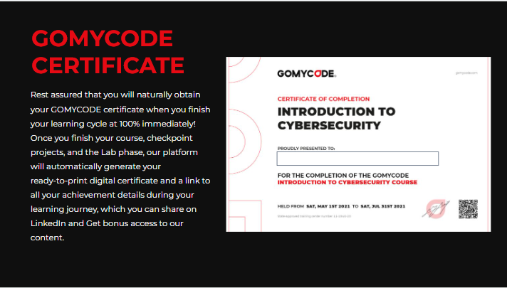
A la fin de votre formation vous recevrez naturellement un Certificat GOMYCODE. Mais vous devez terminer votre cours à 100 %, c'est-à-dire terminer tous vos points de contrôle, réunions et ateliers individuels, une fois que vous aurez fait cela, notre plateforme générera automatiquement votre certificat numérique, prêt à imprimer.

Slide 13
